Slide 1
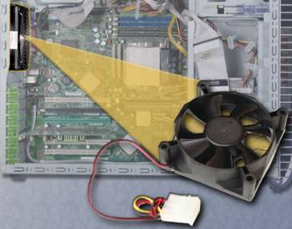
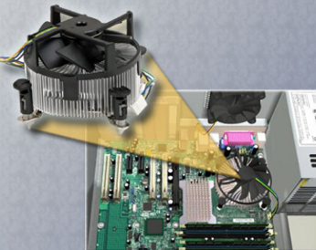
Системи охолоджування
Електронні компоненти нагріваються. Їх нагрів викликаний проходженням струму через компоненти. При дуже великому підвищенні температури можливе пошкодження компонентів комп'ютера.
В корпусі комп'ютера встановлюється вентилятор.
Case Fan
CPU Fan
Notes:
Slide 23 – Cooling Systems
1.4.3 Identify the names, purposes, and characteristics of cooling systems
Electronic components generate heat. Heat is caused by the flow of current within the components. Computer components perform better when kept cool. If the heat is not removed, the computer may run slower. If too much heat builds up, computer components can be damaged.
Increasing the air flow in the computer case allows more heat to be removed. A case fan is installed in the computer case to make the cooling process more efficient.
In addition to case fans, a heat sink draws heat away from the core of the CPU. A fan on top of the heat sink moves the heat away from the CPU.
Other components are also susceptible to heat damage and are sometimes equipped with fans. Video adapter cards also produce a great deal of heat. Fans are dedicated to cool the graphics-processing unit (GPU).
Computers with extremely fast CPUs and GPUs may use a water-cooling system. A metal plate is placed over the processor and water is pumped over the top to collect the heat that the CPU creates. The water is pumped to a radiator to be cooled by the air, and then re-circulated.

Slide 2
Системи охолоджування
Окрім корпусних вентиляторів для охолоджування ядра ЦП використовується радіатор.
Вентиляторами можуть оснащуватися і інші компоненти, перегрів яких може привести до пошкодження.
Case Fan
CPU Fan

Slide 3
Види пам'яті, що використовуються в комп'ютері
Одним з найважливіших пристроїв комп'ютера є пам'ять, або запам'ятовуючий пристрій (ОЗП). За визначенням, даному в книзі "Інформатика в поняттях і термінах", ОЗП - "функціональна частина цифрової обчислювальної машини, призначеної для запису, зберігання та видачі інформації, представлених в цифровому вигляді." Однак під це визначення потрапляє як власне пам'ять, так і зовнішні запам'ятовуючі пристрої (типу накопичувачів на жорстких і гнучких дисках, магнітної стрічки, CD-ROM), які краще віднести до пристроїв введення / виведення інформації.
Таким чином під комп'ютерною пам'яттю в подальшому буде розумітися тільки "внутрішня пам'ять комп'ютера: ОЗП, ПЗП, кеш-пам'ять і флеш-пам'ять". Отже, розглянемо класифікацію внутрішньої пам'яті комп'ютера.

Slide 4
Види пам'яті, що використовуються в комп'ютері
Оперативна пам'ять. З неї процесор бере програми і вихідні дані для обробки, у неї він записує отримані результати. Назва «оперативна» ця пам'ять одержала тому, що вона працює дуже швидко, так що процесору практично не приходиться чекати при читанні даних з пам'яті запису в пам'ять. Однак дані що містяться в ній зберігаються тільки поки комп'ютер включений.
Кеш-пам'ять. Для прискорення доступу до оперативної пам'яті на швидкодіючих комп'ютерах використовується спеціальна кеш-пам'ять, яка розташовується як би між мікропроцесором і оперативною пам'яттю і зберігає копії найбільш часто використовуваних ділянок оперативної пам'яті. При зверненні мікропроцесора до пам'яті спочатку здійснюється пошук потрібних даних у кеш-пам'яті. Оскільки час доступу до кеш-пам'яті в кілька разів менше, ніж до звичайної пам'яті, а в більшості випадків необхідні мікропроцесору дані вже містяться в кеш-пам'яті, середній час доступу до пам'яті зменшується.

Slide 5
Види пам'яті
ВIOS (постійна пам'ять - Base Input/Output System ). У комп'ютері є також і постійна пам'ять, в яку дані занесені при виготовленні. Як правило, ці дані не можуть бути змінені, програми що виконуються на комп'ютері можуть тільки їх зчитувати. У комп'ютері в постійній пам'яті зберігаються програми для перевірки обладнання комп'ютера, ініціювання завантаження ОС і виконання базових функцій по обслуговуванню пристроїв комп'ютера. Оскільки велика частина цих програм пов'язана з обслуговуванням введення-виведення, часто вміст постійної пам'яті називається ВIOS. У ній міститься також програма налаштування конфігурації комп'ютера (SЕТІР). Вона дозволяє встановити деякі характеристики пристроїв комп'ютера (типи відеоконтролера, жорстких дисків і дисководів для дискет.
CMOS (Complementary-symmetry/Metal-Oxide Semiconductor - комплементарна логіка на транзисторах метал-оксид-напівпровідник; ). Крім звичайної оперативної пам'яті і постійної пам'яті, в комп'ютері є також невелика ділянка пам'яті для зберігання параметрів конфігурації комп'ютера. Її часто називають CMOS-пам'яттю, оскільки ця пам'ять зазвичай виконується за технологією, що володіє низьким енергоспоживанням. Вміст CMOS-пам'яті не змінюється при виключенні енергоживлення комп'ютера, оскільки для її електроживлення використовується спеціальний акумулятор.
Відеопам'ять. Ще один вид пам'яті в комп'ютерах це відеопам'ять, тобто пам'ять, яка використовується для зберігання зображення, що виводиться на екран монітора. Ця пам'ять зазвичай входить до складу відеоконтролера - електронної схеми, що управляє виводом зображення на екран.
Крім оперативної пам'яті існує ще і постійна пам'ять (ПЗП). Її головна відмінність від ОЗП - неможливість в процесі роботи змінити стан осередків ПЗП. У свою чергу і ця пам'ять ділиться на постійну і перепрограмовану.
Функції пам'яті: Прийом інформації з інших пристроїв; Запам'ятовування інформації; Видача інформації за запитом в інші пристрої ПК.

Slide 6
Read-Only Memory (ROM)
У ПЗП зберігаються базові інструкції по завантаженню комп'ютера і операційної системи.
ROM тип | ROM тип | Опис
ROM | Read-Only Memory chips | Інформація записується при виробництві. Перезапису не підлягає.
PROM | Programmable Read-Only Memory | Інформація записується після виробництва. Перезапису не підлягає.
EPROM | Erasable Programmable Read-Only Memory | Інформація записується після виробництва. Інформацію можна стерти (УФ) і записати нову.
EEPROM | Electrically Erasable Programmable Read-Only Memory | Інформація записується після виробництва. Інформацію можна стерти (напруга) і записати нову.
Notes:
Slide 24 – Read-only Memory (ROM)
1.4.4 Identify the names, purposes, and characteristics of ROM and RAM
Read-only memory (ROM) chips are located on the motherboard. ROM chips contain instructions that can be directly accessed by the CPU. Basic instructions for booting the computer and loading the operating system are stored in ROM. ROM chips retain their contents even when the computer is powered down. The contents cannot be erased or changed by normal means.
NOTE: ROM is sometimes called firmware. This is misleading because firmware is actually the software that is stored in a ROM chip.

Slide 7
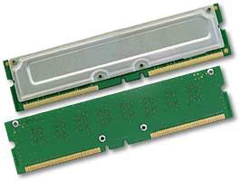
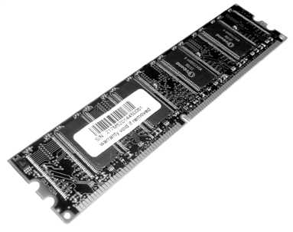
Random-Access Memory (RAM) - ОЗП
Це внутрішня пам'ять для тимчасового зберігання даних і програм, що обробляються ЦП.
Це енергозалежна пам'ять.
Чим більше встановлено в комп'ютері, тим більше можливостей для обробки великих програм і файлів і тим вище швидкодія системи.
Notes:
Slide 25 – Random-access Memory (RAM)
1.4.4 Identify the names, purposes, and characteristics of ROM and RAM
Random access memory (RAM) is the temporary storage for data and programs that are being accessed by the CPU. RAM is volatile memory, which means that the contents are erased when the computer is powered off. The more RAM in a computer, the more capacity the computer has to hold and process large programs and files, as well as enhance system performance. The different types of RAM are:
Dynamic Random Access Memory (DRAM) is a memory chip that is used as main memory. DRAM must be constantly refreshed with pulses of electricity in order to maintain the data stored within a chip.
Static Random Access Memory (SRAM) is a memory chip that is used as cache memory. SRAM is much faster than DRAM and does not have to be refreshed as often.
Fast Page Mode DRAM (FPM Memory) is memory that supports paging. Paging enables faster access to the data than regular DRAM. Most 486 and Pentium systems from 1995 and earlier use FPM memory.
Extended Data Out RAM (EDO Memory) is memory that overlaps consecutive data accesses. This speeds up the access time to retrieve data from memory, because the CPU does not have to wait fro one data access cycle to end before another data access cycle begins.
Synchronous DRAM (SDRAM) is DRAM that operates in synchronization with the memory bus. The memory bus is the data path between the CPU and the main memory.
Double Data Rate SDRAM (DDR SDRAM) is memory that transfers data twice as fast a SDRAM. DDR SDRAM increases performance by transferring data twice per cycle.
Double Data Rate 2 SDRAM (DDR2 SDRAM) is faster than DDR SDRAM memory. DDR2 SDRAM improves performance over DDR SDRAM by decreasing noise and crosstalk between the signal wires.
RAMBus DRAM (RDRAM) is a memory chip that was developed to communicate at very high rates of speed. RDRAM chips are not commonly used.

Slide 8
Random-Access Memory (RAM) - ОЗП
Оперативна пам'ять персональних комп'ютерів сьогодні, як і десять років тому, будується на базі відносно недорогій динамічній пам'яті - DRAM (Dynamic Random Access Memory). Безліч поколінь інтерфейсної логіки, що сполучає ядро пам'яті з "зовнішнім світом", змінилися за цей час. Еволюція носила яскраво виражений спадковий характер - кожне нове покоління пам'яті практично повністю успадкувало архітектуру попереднього, включаючи, в тому числі, і притаманні йому обмеження. Ядро ж пам'яті (за винятком вдосконалення проектних норм таких, наприклад, як ступінь інтеграції) і зовсім не зазнавало жодних принципових змін.
Notes:
8
Slide 25 – Random-access Memory (RAM)
1.4.4 Identify the names, purposes, and characteristics of ROM and RAM
Random access memory (RAM) is the temporary storage for data and programs that are being accessed by the CPU. RAM is volatile memory, which means that the contents are erased when the computer is powered off. The more RAM in a computer, the more capacity the computer has to hold and process large programs and files, as well as enhance system performance. The different types of RAM are:
Dynamic Random Access Memory (DRAM) is a memory chip that is used as main memory. DRAM must be constantly refreshed with pulses of electricity in order to maintain the data stored within a chip.
Static Random Access Memory (SRAM) is a memory chip that is used as cache memory. SRAM is much faster than DRAM and does not have to be refreshed as often.
Fast Page Mode DRAM (FPM Memory) is memory that supports paging. Paging enables faster access to the data than regular DRAM. Most 486 and Pentium systems from 1995 and earlier use FPM memory.
Extended Data Out RAM (EDO Memory) is memory that overlaps consecutive data accesses. This speeds up the access time to retrieve data from memory, because the CPU does not have to wait fro one data access cycle to end before another data access cycle begins.
Synchronous DRAM (SDRAM) is DRAM that operates in synchronization with the memory bus. The memory bus is the data path between the CPU and the main memory.
Double Data Rate SDRAM (DDR SDRAM) is memory that transfers data twice as fast a SDRAM. DDR SDRAM increases performance by transferring data twice per cycle.
Double Data Rate 2 SDRAM (DDR2 SDRAM) is faster than DDR SDRAM memory. DDR2 SDRAM improves performance over DDR SDRAM by decreasing noise and crosstalk between the signal wires.
RAMBus DRAM (RDRAM) is a memory chip that was developed to communicate at very high rates of speed. RDRAM chips are not commonly used.

Slide 9
Random-Access Memory (RAM) - ОЗП
Ядро мікросхеми динамічної пам'яті складається з безлічі комірок, кожна з яких зберігає всього один біт інформації. На фізичному рівні комірки об'єднуються в прямокутну матрицю, горизонтальні лінійки якої називаються рядками (Row), а вертикальні - стовпчиками (Column) або сторінками (Page).
Лінійки представляють собою звичайні провідники, на перетині яких знаходиться "серце" комірки - нескладний пристрій, що складається з одного транзистора і одного конденсатора.
Notes:
9
Slide 25 – Random-access Memory (RAM)
1.4.4 Identify the names, purposes, and characteristics of ROM and RAM
Random access memory (RAM) is the temporary storage for data and programs that are being accessed by the CPU. RAM is volatile memory, which means that the contents are erased when the computer is powered off. The more RAM in a computer, the more capacity the computer has to hold and process large programs and files, as well as enhance system performance. The different types of RAM are:
Dynamic Random Access Memory (DRAM) is a memory chip that is used as main memory. DRAM must be constantly refreshed with pulses of electricity in order to maintain the data stored within a chip.
Static Random Access Memory (SRAM) is a memory chip that is used as cache memory. SRAM is much faster than DRAM and does not have to be refreshed as often.
Fast Page Mode DRAM (FPM Memory) is memory that supports paging. Paging enables faster access to the data than regular DRAM. Most 486 and Pentium systems from 1995 and earlier use FPM memory.
Extended Data Out RAM (EDO Memory) is memory that overlaps consecutive data accesses. This speeds up the access time to retrieve data from memory, because the CPU does not have to wait fro one data access cycle to end before another data access cycle begins.
Synchronous DRAM (SDRAM) is DRAM that operates in synchronization with the memory bus. The memory bus is the data path between the CPU and the main memory.
Double Data Rate SDRAM (DDR SDRAM) is memory that transfers data twice as fast a SDRAM. DDR SDRAM increases performance by transferring data twice per cycle.
Double Data Rate 2 SDRAM (DDR2 SDRAM) is faster than DDR SDRAM memory. DDR2 SDRAM improves performance over DDR SDRAM by decreasing noise and crosstalk between the signal wires.
RAMBus DRAM (RDRAM) is a memory chip that was developed to communicate at very high rates of speed. RDRAM chips are not commonly used.

Slide 10
Random-Access Memory (RAM)

Slide 11
Random-Access Memory (RAM) - ОЗП
Типи RAM:
Dynamic Random Access Memory (DRAM) – динамічне ОЗП, вимагає постійної регенерації.
Static Random Access Memory (SRAM) – статичне, регенерації не вимагає, працює швидко
Fast Page Mode DRAM (FPM Memory) - пам'ять, яка організована сторінками
Extended Data Out RAM (EDO Memory) – зі збільшеним часом доступності даних
Synchronous DRAM (SDRAM) – синхронна (з шиною пам”яті) динамічна пам”ять.
Double Data Rate SDRAM (DDR SDRAM) – з подвоєною швидкість обміну
Double Data Rate 2 SDRAM (DDR2 SDRAM) - з подвоєною швидкість обміну (зменшення шумів та завад)
RAMBus DRAM (RDRAM) – система розроблена для роботи з підвищеними швидкостями обміну.

Slide 13
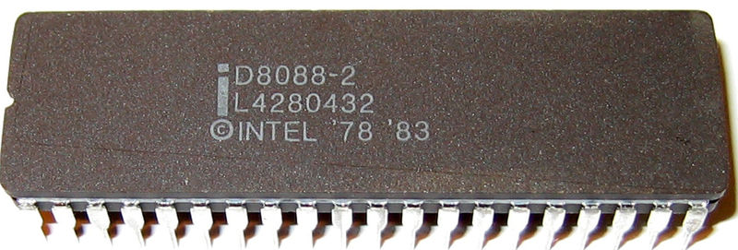
Модулі пам'яті
Dual Inline Package (DIP) - корпус з двома рядами контактів.
SIPP є скороченням слів Single Inline Package. Sipp-модулі з'єднуються з системною платою за допомогою контактних голочок. Під контактною колодкою знаходяться 30 маленьких голочок які вставляються у відповідну панель системної плати
Notes:
Slide 26 – Memory Modules
1.4.4 Identify the names, purposes, and characteristics of ROM and RAM
Early computers had RAM installed on the motherboard as individual chips. The individual memory chips, called dual inline package (DIP) chips, were difficult to install and often became loose on the motherboard. To solve this problem, designers soldered the memory chips on a special circuit board called a memory module. The different types of memory modules are:
Dual Inline Package (DIP) is an individual memory chip. A DIP had dual rows of pins used to attach it to the motherboard.
Single Inline Memory Module (SIMM) is a small circuit board that holds several memory chips. SIMMs have 30-pin and 72-pin configurations.
Dual Inline Memory Module (DIMM) is a circuit board that holds SDRAM, DDR SDRAM, and DDR2 SDRAM chips. There are 168-pin SDRAM DIMMs, 184-pin DDR DIMMs, and 240-pin DDR2 DIMMs.
RAM Bus Inline Memory Module (RIMM) is a circuit board that holds RDRAM chips. A typical RIMM has a 184-pin configuration.
NOTE: Memory modules can be single-sided or double-sided. Single-sided memory modules only contain RAM on one side of the module. Double-sided memory modules contain RAM on both sides of the module.

Slide 14
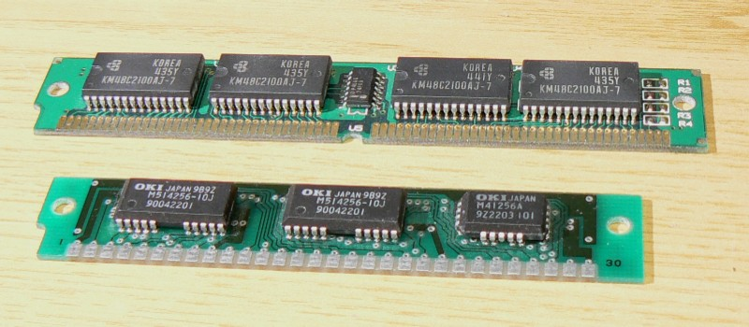
Модулі пам'яті
Single Inline Memory Module (SIMM) модулі (плати) з однорядним розташуванням виводів (30-pin and 72-pin).

Slide 15
Модулі пам'яті
Dual Inline Memory Module (DIMM) модулі (плати) з дворядним розташуванням виводів SDRAM, DDR SDRAM, та DDR2 SDRAM мікросхеми. (168-pin SDRAM DIMMs, 184-pin DDR DIMMs, and 240-pin DDR2 DIMMs.)
RAM Bus Inline Memory Module (RIMM) технология DRAM, розроблена компанією Rambus, дозволяє створювати пам’ять з високою пропускною спроможністю.

Slide 16
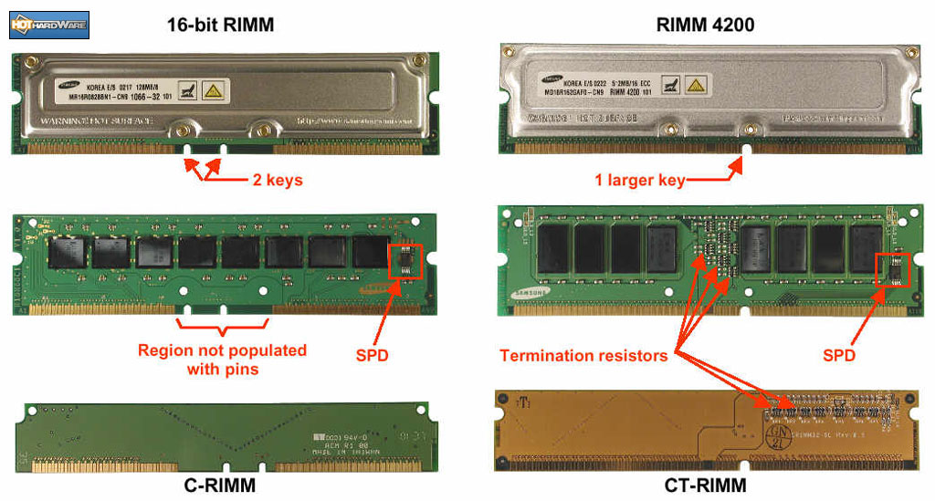
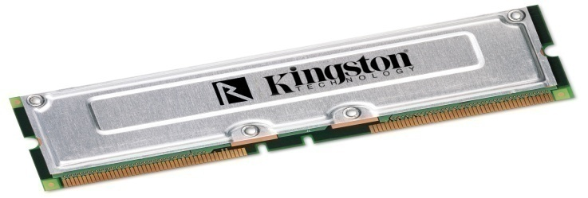
RAM – Random Access Memory (SIMMS / DIMMS / RIMMS)

Slide 17
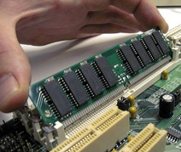
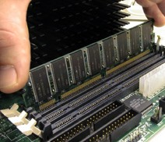
RAM – Random Access Memory (SIMMS / DIMMS Installation)

Slide 18
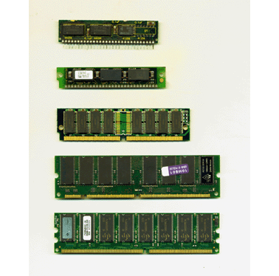
RAM – Random Access Memory (SIMMS / DIMMS Installation)

Slide 19
Cache-пам’ять
Кеш-пам'ять використовує статичний ОЗП, на якому зберігаються найбільш часто використовувані дані.
Статичний ОЗП забезпечує процесору швидший доступ до даних в порівнянні з витяганням з повільнішого динамічного ОЗУ або основної пам'яті.
Типи кеш-пам’яті
L1 - Складається з кеша команд і кеша даних. Деякі процесори без L1 кеша не можуть функціонувати. На інших його можна відключити, але тоді значно падає продуктивність процесора. L1 кеш працює на частоті процесора і, в загальному випадку, звернення до нього може виконуватися кожен такт (часто можливе виконання навіть декількох читань/записів одночасно).
Notes:
Slide 27 – Cache and Error Checking
1.4.4 Identify the names, purposes, and characteristics of ROM and RAM
Cache - SRAM is used as cache memory to store the most frequently used data. SRAM provides the processor with faster access to the data than retrieving it from the slower DRAM, or main memory. The three types of cache memory are:
L1 cache is internal cache and is integrated into the CPU.
L2 cache is external cache and was originally mounted on the motherboard near the CPU. L2 cache is now integrated into the CPU.
L3 cache is used on some high-end workstations and server CPUs.
Error Checking - Memory errors occur when the data is not stored correctly in the RAM chips. The computer uses different methods to detect and correct data errors in memory. Three different methods of memory error checking are:
Nonparity memory does not check for errors in memory.
Parity memory contains eight bits for data and one bit for error checking. The error-checking bit is called the parity bit.
Error Correction Code (ECC) memory can detect multiple bit errors in memory and correct single bit errors in memory.

Slide 20
Cache-пам’ять
Типи кеш-пам’яті
L2-cache — кеш другого рівня. Зазвичай він розташований або на кристалі, як і L1, або в безпосередній близькості від ядра, наприклад, в процесорному картріджі (лише у слотових процесорах). У старих процесорах — набір мікросхем на системній платі. Об'єм L2 кеша від 128 КБ до 1-8 МБ. У сучасних багатоядерних процесорах кеш другого рівня, знаходячись на тому ж кристалі, є пам'яттю роздільного користування.
Кеш третього рівня найменш швидкодіючий і зазвичай розташований окремо від ядра ЦП, але він може бути дуже значного розміру — більше 32 МБ. L3 кеш повільніший за попередні кеші, але все одно значно швидше, ніж оперативна пам'ять. У багатопроцесорних системах знаходиться в загальному користуванні.

Slide 21
Перевірка помилок
Error Checking
Помилки пам'яті виникають при неправильному зберіганні даних на мікросхемах ОЗП.
Для виявлення та усунення помилок в пам'яті комп'ютер використовує різні методи.
Методи перевірки помилок
без контролю парності
контроль парності (8 біт дані +1 біт парності)
пам’ять з кодом корегування помилок ECC (Error-Correcting Code).

Slide 22
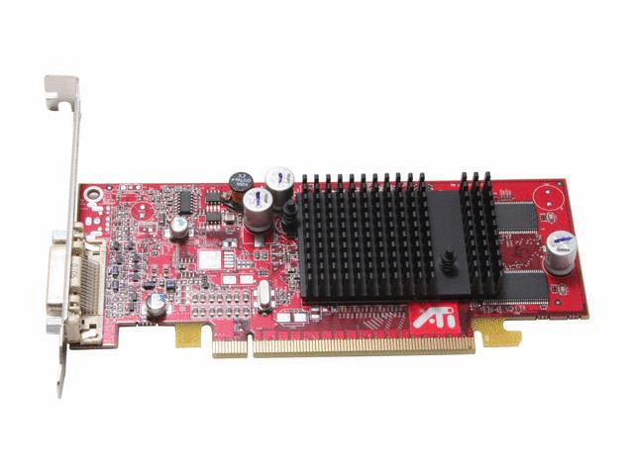
Плати адаптерів
Адаптерні плати розширюють функціональні можливості комп'ютера за рахунок додавання контролерів певних пристроїв або заміни несправних портів.
Приклади плат адаптерів:
Мережева інтерфейсна плата (Network Interface Card - NIC) — використовується для підключення комп'ютера до мережі за допомогою мережевого кабелю.
Безпровідна мережева інтерфейсна плата — використовується для безпровідного підключення комп'ютера до мережі.
Звуковий адаптер — забезпечує аудіофункції.
Відеоадаптер — забезпечує графічні функції.
Модемний адаптер — використовується для підключення комп'ютера до мережі Інтернет по телефонній лінії.

Slide 23
Плати адаптерів
Приклади плат адаптерів:
Адаптер SCSI — використовується для підключення до комп'ютера SCSI-пристроїв, таких як жорсткі диски або накопичувачі на магнітних стрічках
Адаптер RAID (Redundant Array of Independent/ Inexpensive Disks) — надлишковий масив незалежних дисків) — використовується для підключення до комп'ютера декількох жорстких дисків для підвищення швидкодії і забезпечення надлишкового резервування.
USB (Universal Serial Bus)-порт — используется для подключения к компьютеру периферийных устройств
Паралельний порт, Послідовний порт — використовується для підключення до комп'ютера периферійних пристроїв.

Slide 24
Плати адаптерів
На материнській платі комп'ютера є слоти розширення для установки адаптерних плат. Тип розніму адаптерної плати повинен відповідати слоту розширення:
Industry Standard Architecture (ISA).
Extended Industry Standard Architecture (EISA)
Microchannel Architecture (MCA).
Peripheral Component Interconnect (PCI) - взаємозв'язок периферійних компонентів.
Accelerated Graphics Port (AGP) - прискорений графічний порт
PCI-Express.

